Slide 1





ESF Project „Establishment of interdisciplinary scientist group and modelling system for groundwater research”
Klimata mainības ietekme uz gruntsūdeņiem Latvijā
M.Sci. Didzis Lauva
didzis@lauvadidzis.com
www.lauvadidzis.com
Latvijas Lauksaimniecības Universitāte
Jelgava, Latvija
INVESTING IN YOUR FUTURE
Project Nr. 2009/0212/1DP/1.1.1.2.0/09/APIA/VIAA/060

Slide 2
Līdz šim Latvijā nav veikti pētījumi, kas aplūkotu bezspiediena horizonta gruntsūdens līmeņu iespējamās izmaiņas nākotnē klimata mainības ietekmē.
Prezentācijā tiks aplūkoti 3 pētījumi, kuru vienojošais mērķis ir atrast un novērtēt klimata mainības ietekmi uz gruntsūdeņiem Latvijā.
Pētījumos ir izmantoti LVĢMC veiktie meteoroloģiskie un gruntsūdens līmeņu novērojumi.
ESF Project „Establishment of interdisciplinary scientist group
and modelling system for groundwater research”
Project number 2009/0212/1DP/1.1.1.2.0/09/APIA/VIAA/060

Slide 3
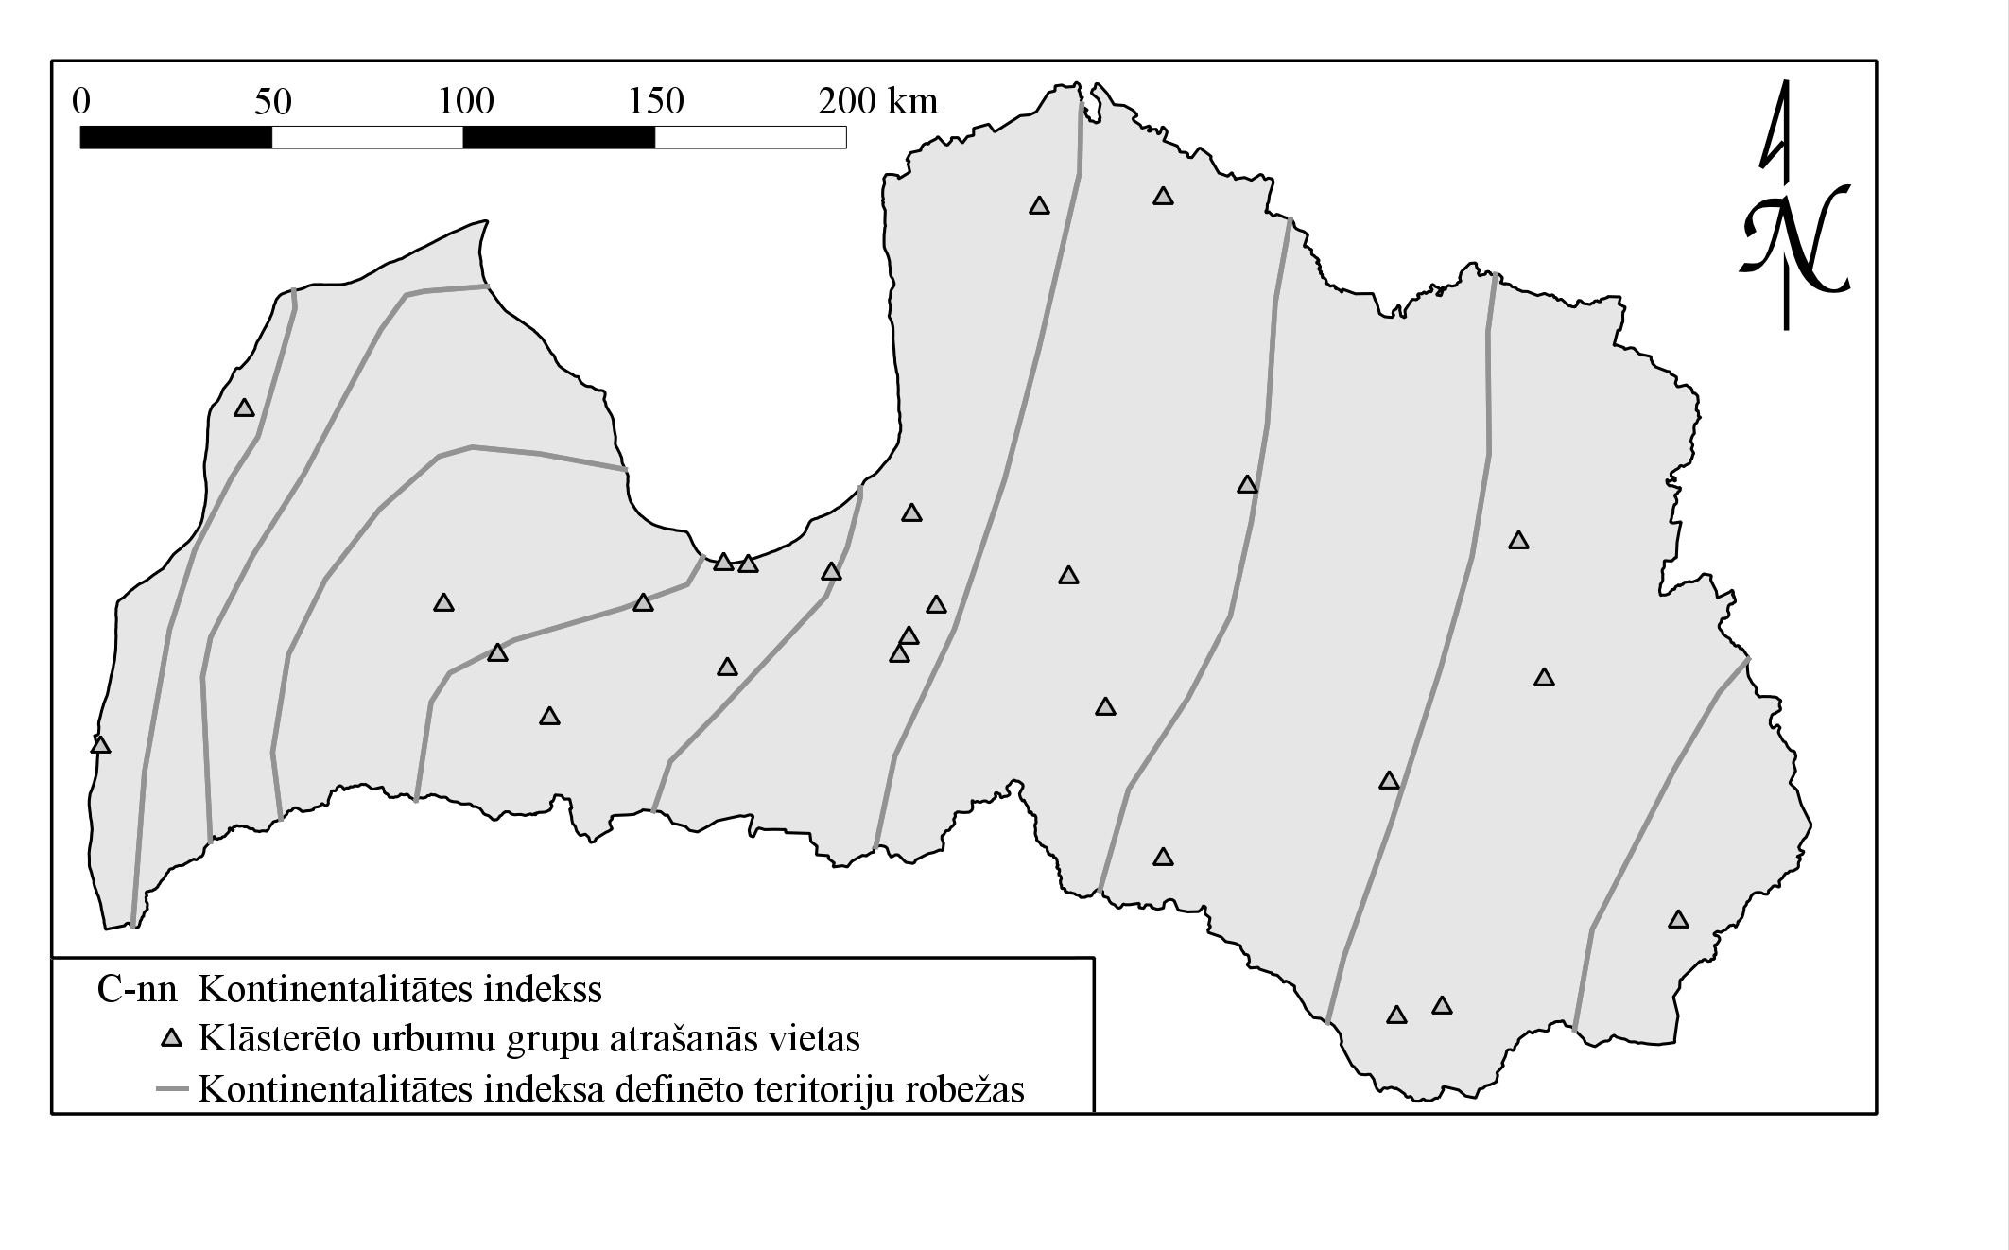
Pētījums Nr.1
Novērtēt gruntsūdens līmeņu (GŪL) režīmu nākotnes periodam (2071.-2100.) un salīdzināt ar atskaites periodā (1961.-1990.) novēroto gruntsūdens līmeņu režīmu brīvi izvēlētai nākotnes klimata projekcijai.
Kontinentalitātes indekss (KI) – telpisks raksturlielums.
(Kartes sastādīšanai izmantota A.Dravinieces apkopotā informācija)
KI-23
KI-24
KI-25
KI-22
KI-26
KI-28
KI-29
KI-27
KI-30
KI-31
KI-nn

Slide 4
GŪL režīms – aprakstāms ar relatīvām vērtībām.
Kontinentalitātes indekss
Relatīvā GŪL vērtība
Mēneši
Novērotie GŪL režīmi.
Divi mininumi un maksimumi. Redzama spēcīga telpisko īpašību ietekme .
Latvijas austrumos (KI=31) ziemas periodā GŪL ir zemāki nekā Latvijas rietumos (KI=22).
Pavasarī GŪL līmenis ātrāk sāk kristies un savu minimumu sasniedz Latvijas rietumos.
ESF Project „Establishment of interdisciplinary scientist group
and modelling system for groundwater research”
Project number 2009/0212/1DP/1.1.1.2.0/09/APIA/VIAA/060

Slide 5
Relatīvie ilggadīgie mēneša vidējie GŪL
atskaites periodā (1961.-1991.).
Relatīvā GŪL vērtība
Novērojumi (1961.-1991.)
Uz novērojumiem modelētie GŪL (1961.-1991.)
Mēneši
Lai gan Modelis METUL rezultātus mazliet pārspīlē, kopumā sakritība starp novērojumiem un modelētajiem GŪL ir laba.
ESF Project „Establishment of interdisciplinary scientist group
and modelling system for groundwater research”
Project number 2009/0212/1DP/1.1.1.2.0/09/APIA/VIAA/060

Slide 6
Relatīvie ilggadīgie mēneša vidējie GŪL
atskaites periodā (1961.-1991.).
Relatīvā GŪL vērtība
Novērojumi (1961.-1991.)
Modelētie GŪL izvēlētajai klimata projekcijai (1961.-1991.)
Mēneši
Ja meteoroloģisko datu vietā izmanto brīvi izvēlētu klimata projekciju, var rasties problēmas; šajā gadījumā kvantitatīvas problēmas ziemas mēnešos.
ESF Project „Establishment of interdisciplinary scientist group
and modelling system for groundwater research”
Project number 2009/0212/1DP/1.1.1.2.0/09/APIA/VIAA/060

Slide 7
Relatīvie ilggadīgie mēneša vidējie GŪL
klimata projekcijai
Relatīvā GŪL vērtība
Modelētie GŪL klimata projekcijai (1961.-1990.)
Modelētie GŪL klimata projekcijai (2071.-2100.)
Mēneši
Modelējot GŪL režīmu nākotnei, izzūd ziemas minimums.
ESF Project „Establishment of interdisciplinary scientist group
and modelling system for groundwater research”
Project number 2009/0212/1DP/1.1.1.2.0/09/APIA/VIAA/060

Slide 8
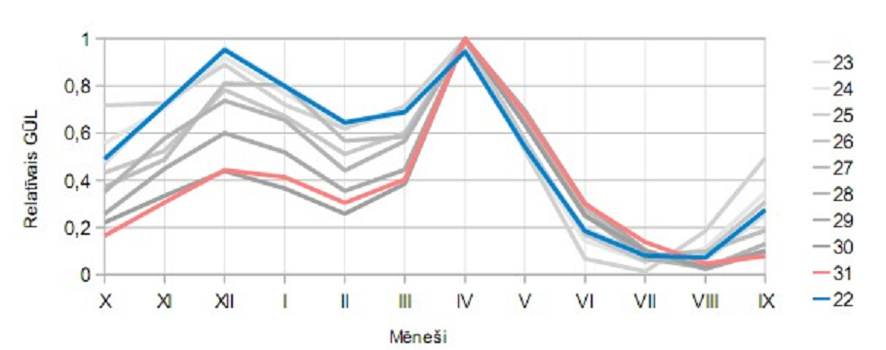
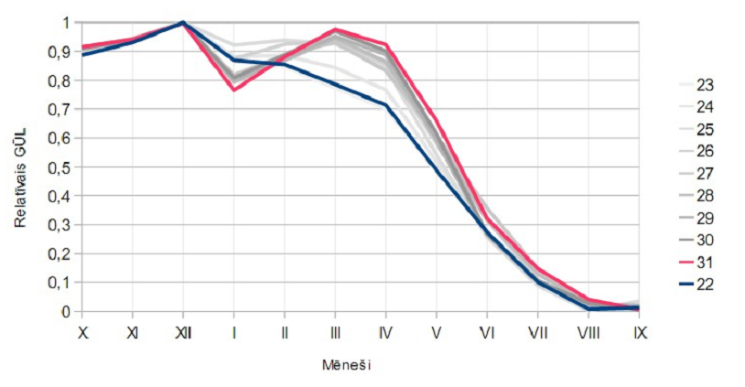
GŪL režīmu attēlojums atkarībā no kontinentalitātes indeksa.
Atskaites periods (1961.-1990.).
KI
Relatīvā GŪL vērtība
Mēneši
Nākotnes periods (2071.-2100.).
KI
Relatīvā GŪL vērtība
ESF Project „Establishment of interdisciplinary scientist group
and modelling system for groundwater research”
Project number 2009/0212/1DP/1.1.1.2.0/09/APIA/VIAA/060
Mēneši

Slide 9
Secinājumi
Atskaites periodā GŪL režīms veido M-formu:
  Divi maksimumi, divi minimumi.
Telpiskajam sadalījumam ir nozīme GŪL režīma veidošanā:
  Atšķirīgas režīma amplitūdas ziemas periodā atkarībā no kontinentalitātes;
  Tuvāk jūrai ziemas minimums iestājas vēlāk un ir mazāk izteikts.
Modelējot GŪL brīvi izvēlētai klimata projekcijai nākotnes periodam, teritorijām ar zemu kontinentalitāti GŪL režīms veido Λ-formu:
  Būs viens maksimums, viens minimums 3 teritorijās (tuvāk jūrai) ar KI 22,23,24.
Telpiskais sadalījums nākotnē nezaudēs nozīmi GŪL veidošanā.
ESF Project „Establishment of interdisciplinary scientist group
and modelling system for groundwater research”
Project number 2009/0212/1DP/1.1.1.2.0/09/APIA/VIAA/060

Slide 10
Pētījums Nr.2
Klimatiskie nākotnes GŪL režīmi, kas aprēķināti no nākotnes klimata projekciju ansambļa, ir atšķirīgi. Pielietosim tiem ansambļu analīzes metodi.
17. un 83. percentiles divām teritorijām ar atšķirīgām kontinentalitātēm.
Relatīvā GŪL vērtība
Mēneši

Slide 11
Nenoteiktības (projekciju atšķirību) grafisks attēlojums trijās teritorijās ar atšķirīgu kontinentalitāti.
Vislielākās projekciju ansambļa atšķirības attiecībā uz GŪL režīmu ir jūnijā un novembrī.
Vismazākās atšķirības vērojamas ziemas mēnešos.
Relatīvā GŪL vērtība
Mēneši
GŪL režīms pār visu Latvijas teritoriju nākotnes periodā (2071.-2100.) .
Relatīvā GŪL vērtība
Mēneši

Slide 12
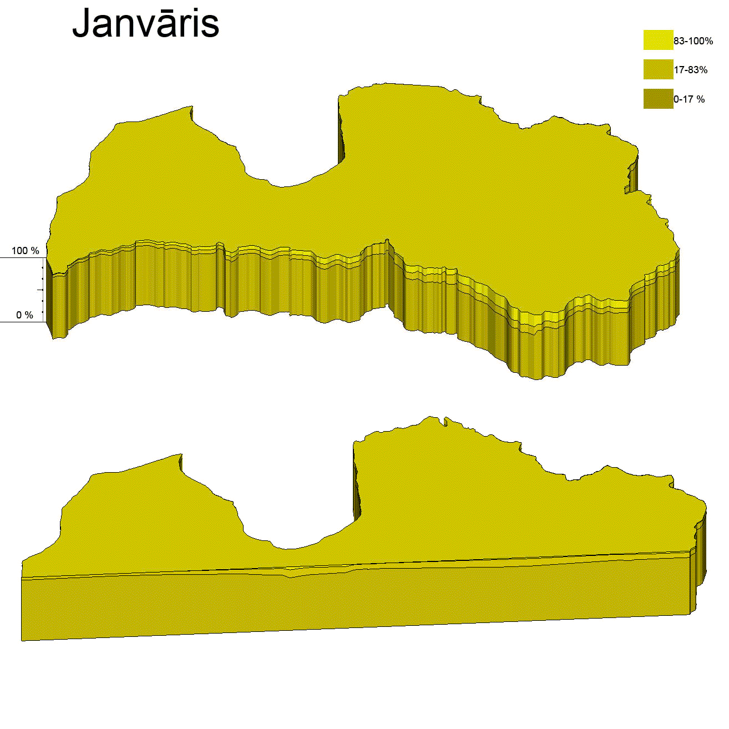
GŪL režīma nenoteiktības 3D reprezentācija.

Slide 13
Secinājumi
Pastāv nenoteiktība starp GŪL režīmu nākotnes klimata projekciju ansambļa ietvaros.
Aplūkojot visas 11 klimata projekcijas vienkopus, GŪL režīma forma nākotnes periodā būs A-forma visā Latvijā.
Nākotnes periodā nezudīs telpiskā ietekme uz GŪL.
ESF Project „Establishment of interdisciplinary scientist group
and modelling system for groundwater research”
Project number 2009/0212/1DP/1.1.1.2.0/09/APIA/VIAA/060

Slide 14
Pētījums Nr.3
Aprēķināt absolūtās ilggadīgās mēneša vidējās GŪL vērtības nākotnes un atskaites periodam visā Latvijā un novērtēt atšķirības starp GŪL nākotnes (2071.-2100.) un atskaites (1961.-1990.) periodiem:
  Absolūtie GŪL jāiegūst abos periodos:
    Nākotnē –modelēto GŪL ansambļa mediāna;
  Atrast starpību starp absolūtajiem GŪL nākotnes un atskaites periodiem.
ESF Project „Establishment of interdisciplinary scientist group
and modelling system for groundwater research”
Project number 2009/0212/1DP/1.1.1.2.0/09/APIA/VIAA/060

Slide 15
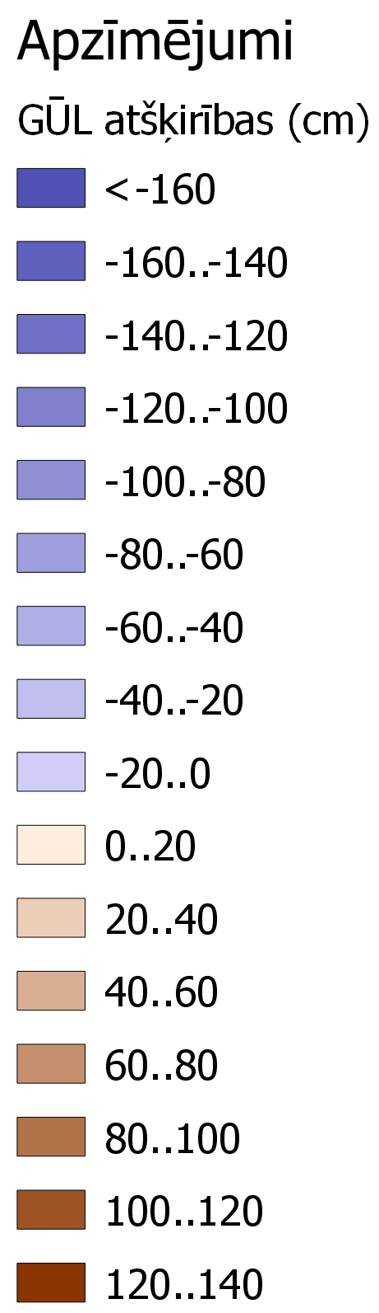
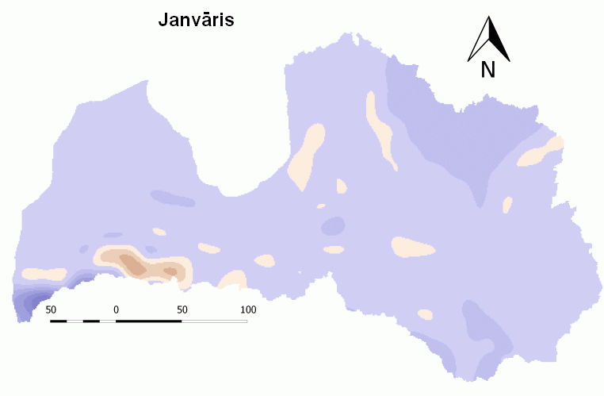
GŪL atšķirības starp nākotnes un atskaites periodiem; par cik cm GŪL nākotnes periodā atšķirsies no GŪL atskaites periodā. Pozitīvās vērtības norāda uz GŪL tālāk no zemes virsmas, negatīvās – tuvāk zemes virsmai.
ESF Project „Establishment of interdisciplinary scientist group
and modelling system for groundwater research”
Project number 2009/0212/1DP/1.1.1.2.0/09/APIA/VIAA/060

Slide 16
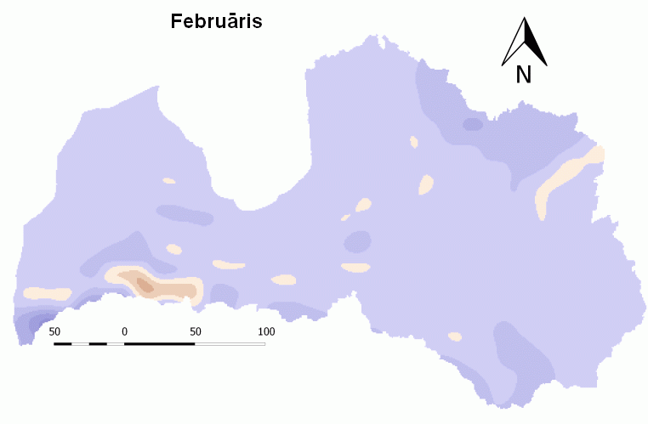
ESF Project „Establishment of interdisciplinary scientist group
and modelling system for groundwater research”
Project number 2009/0212/1DP/1.1.1.2.0/09/APIA/VIAA/060

Slide 17
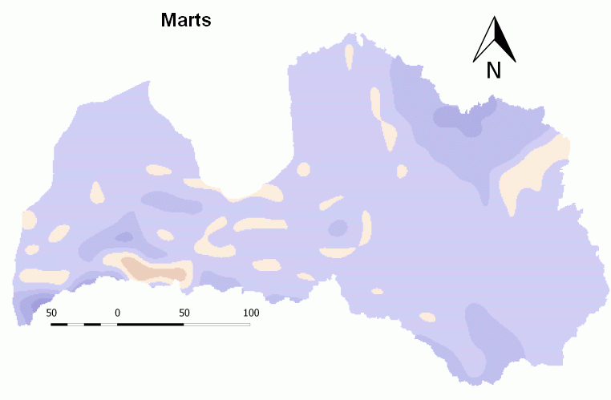
ESF Project „Establishment of interdisciplinary scientist group
and modelling system for groundwater research”
Project number 2009/0212/1DP/1.1.1.2.0/09/APIA/VIAA/060

Slide 18
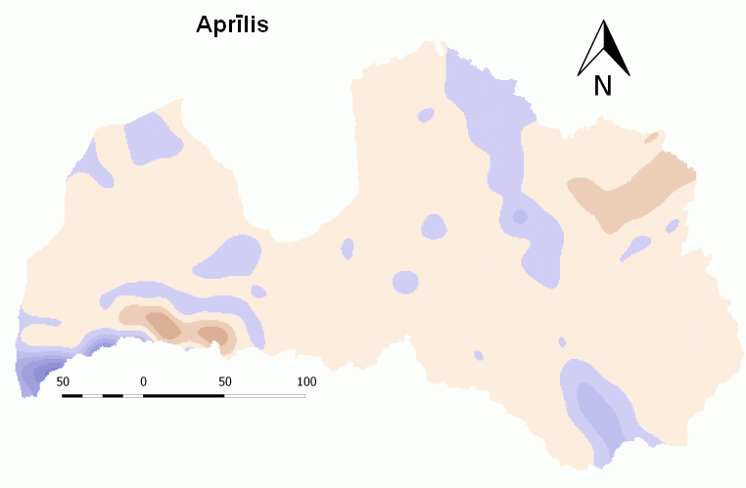
ESF Project „Establishment of interdisciplinary scientist group
and modelling system for groundwater research”
Project number 2009/0212/1DP/1.1.1.2.0/09/APIA/VIAA/060

Slide 19
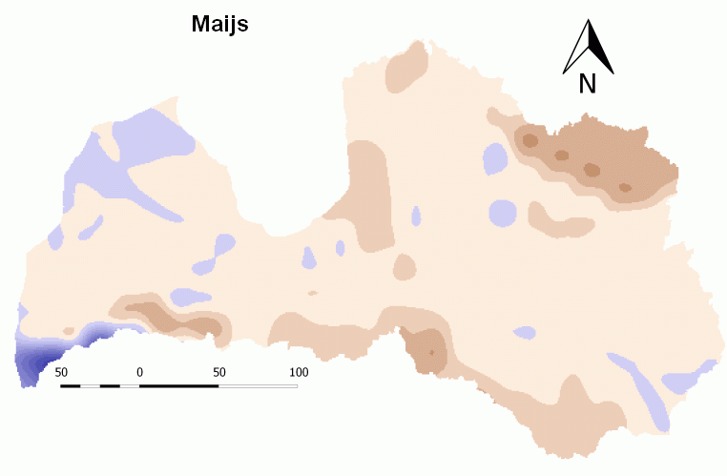
ESF Project „Establishment of interdisciplinary scientist group
and modelling system for groundwater research”
Project number 2009/0212/1DP/1.1.1.2.0/09/APIA/VIAA/060

Slide 20
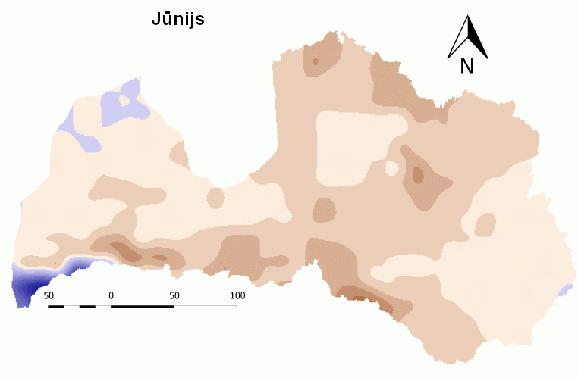
ESF Project „Establishment of interdisciplinary scientist group
and modelling system for groundwater research”
Project number 2009/0212/1DP/1.1.1.2.0/09/APIA/VIAA/060

Slide 21
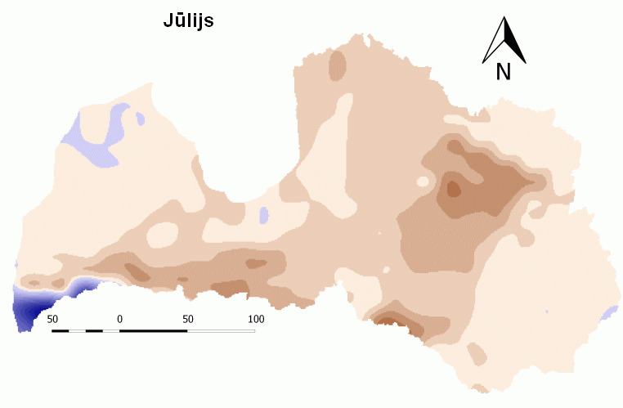
ESF Project „Establishment of interdisciplinary scientist group
and modelling system for groundwater research”
Project number 2009/0212/1DP/1.1.1.2.0/09/APIA/VIAA/060

Slide 22
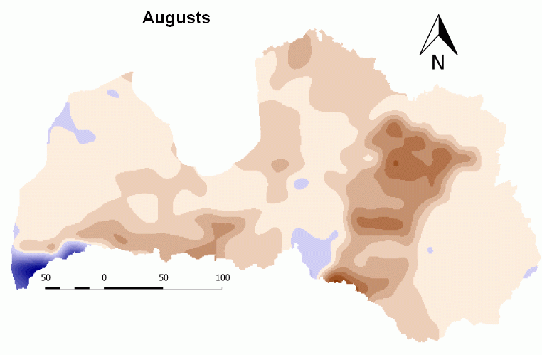
ESF Project „Establishment of interdisciplinary scientist group
and modelling system for groundwater research”
Project number 2009/0212/1DP/1.1.1.2.0/09/APIA/VIAA/060

Slide 23
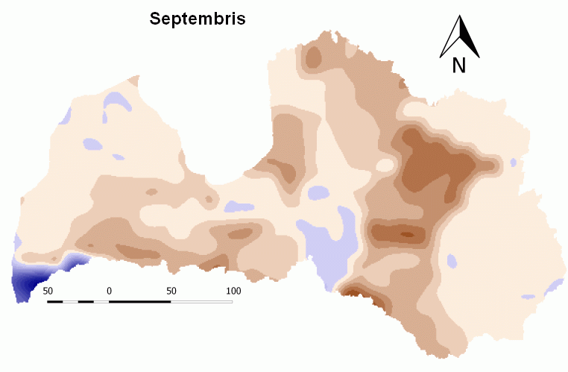
ESF Project „Establishment of interdisciplinary scientist group
and modelling system for groundwater research”
Project number 2009/0212/1DP/1.1.1.2.0/09/APIA/VIAA/060

Slide 24
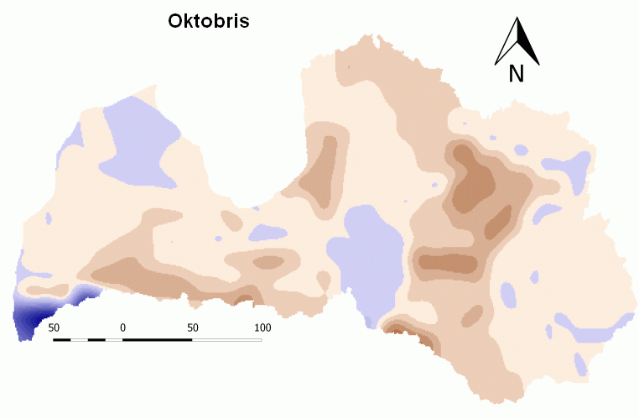
ESF Project „Establishment of interdisciplinary scientist group
and modelling system for groundwater research”
Project number 2009/0212/1DP/1.1.1.2.0/09/APIA/VIAA/060

Slide 25
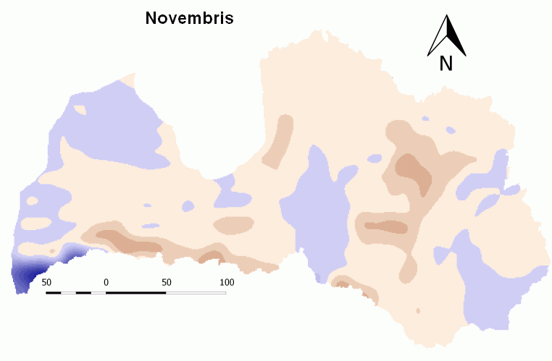
ESF Project „Establishment of interdisciplinary scientist group
and modelling system for groundwater research”
Project number 2009/0212/1DP/1.1.1.2.0/09/APIA/VIAA/060

Slide 26
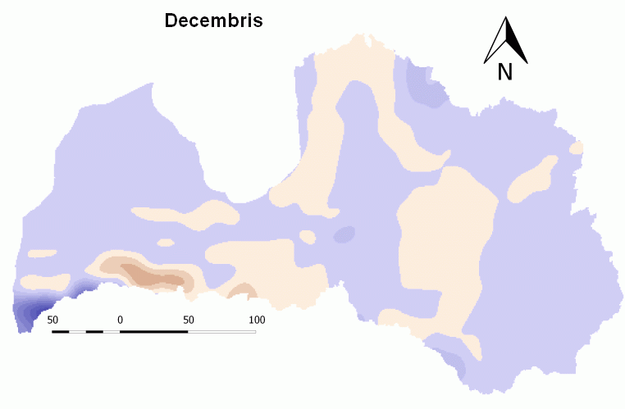
ESF Project „Establishment of interdisciplinary scientist group
and modelling system for groundwater research”
Project number 2009/0212/1DP/1.1.1.2.0/09/APIA/VIAA/060

Slide 27
Secinājumi
Nākotnes periodā (2071.-2100.) no maija līdz novembrim GŪL būs vidēji par 20-60cm zemāki visā Latvijā.
Izteiktākās izmaiņas vērojamas no augusta līdz oktobrim Vidzemes centrālajā daļā.
Mēnešos no novembra līdz maijam GŪL nākotnē būs augstāki pārsvarā visā Latvijas teritorijā.
ESF Project „Establishment of interdisciplinary scientist group
and modelling system for groundwater research”
Project number 2009/0212/1DP/1.1.1.2.0/09/APIA/VIAA/060

Slide 28
Paldies
ESF Project „Establishment of interdisciplinary scientist group
and modelling system for groundwater research”
Project number 2009/0212/1DP/1.1.1.2.0/09/APIA/VIAA/060

